Slide 1
學校ftp/網頁空間使用方式
清大資工系 多媒體資訊檢索實驗室

Slide 2
如何使用學校ftp/網頁空間
打開FTP連線軟體，例如FileZilla
主機(與信箱相同) ：m101.nthu.edu.tw
  學號99開頭：m99.nthu.edu.tw
  學號98開頭：m98.nthu.edu.tw
  學號97以前開頭：oz.nthu.edu.tw
使用者名稱(與信箱相同)：s+學號
  學號97以前開頭：u+學號
密碼：與信箱相同

Slide 3
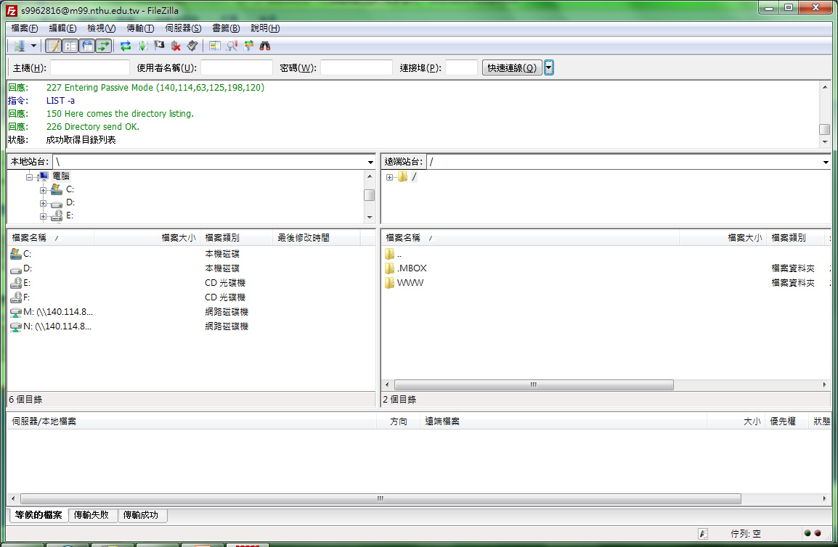
如何使用學校ftp/網頁空間
連線畫面範例

Slide 4
如何使用學校ftp/網頁空間
空間使用狀況，可參照信箱首頁
要上傳的檔案，可以放在看到的任何地方
「.MBOX」資料夾不要亂刪，否則信會不見
放在「WWW」資料夾下的東西，可直接透過網頁抓取
更多資訊，可參考計通中心網頁的「常見問題」

Slide 5
如何使用學校ftp/網頁空間
以下是一個簡單的網頁
<html>
<head>
<title>Hello</title>
</head>
<body bgcolor="#ccccff">
Test~~
</body>
</html>
存成「index.htm」，然後上傳到空間的WWW目錄底下
  「index.htm」是首頁的固定名稱
  結果範例：http://m99.nthu.edu.tw/~s9962816/

